Slide 1
经典密码学
何俊东

Slide 2
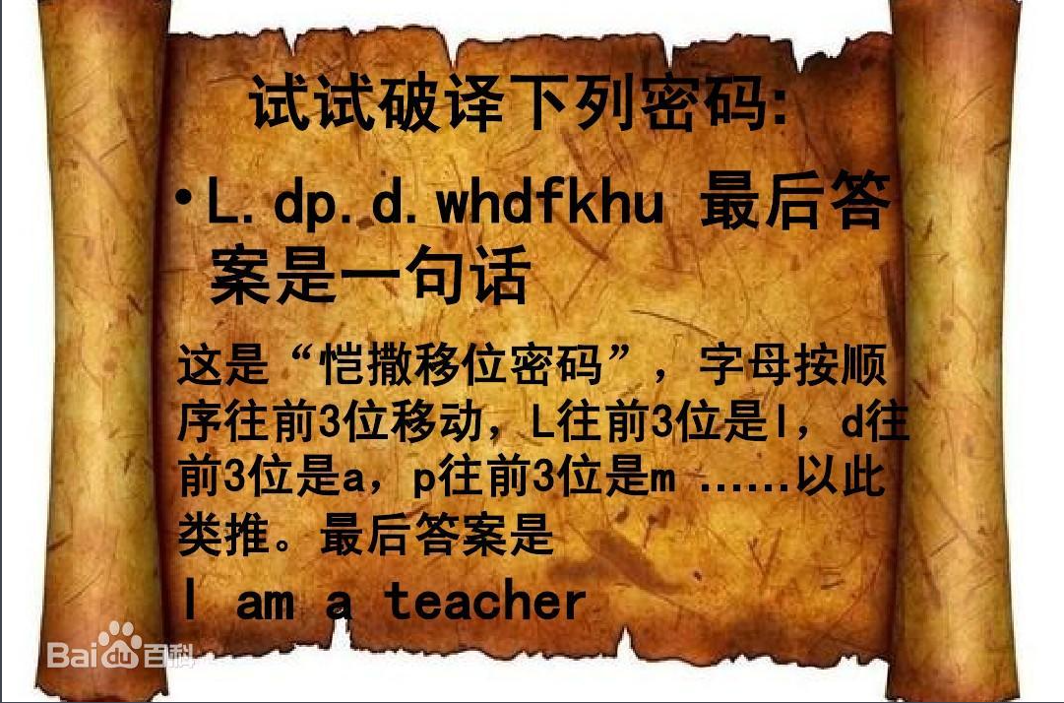
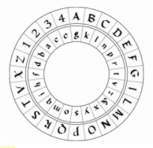
经典密码学的特点
1.没有可以依赖的理论，依赖个人创造力和个人技能。
2.主要使用者是军事和情报机构。

Slide 3
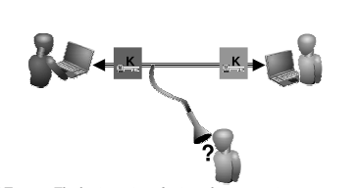
私钥加密方案
什么是私钥？
通信双方预先共享一些秘密信息的设置,现在称为私钥(或对称密钥)设置。

Slide 4
私钥加密方案
私钥加密方案(cipher)由三种算法组成:
1. 密钥生成算法Gen是一种概率算法，它根据方案确定的某个分布选择一个密钥k来输出。
2. 加密算法Enc以密钥k和明文m作为输入，输出密文c，我们用Enck(m)表示明文m使用密钥k的加密。
3.解密算法Dec以密钥k和密文c作为输入，输出明文m，用Deck(c)表示密钥k对密文c的解密。

Slide 5
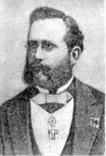
柯克霍夫原则
由奥古斯特·柯克霍夫在19世纪提出：
密码系统应该就算被所有人知道系统的运作步骤，仍然是安全的。

Slide 6
柯克霍夫原则的优势
1. 公布的设计经过公众审查，因此可能会更强。
2. 安全漏洞由“有道德的黑客”揭露并公开，比只有恶意方知道漏洞要好得多。
3.如果系统的安全性依赖于算法的保密性，那么代码反向推理或者工业间谍泄露将对安全性构成严重威胁。
4. 公共设计使标准的建立成为可能。

Slide 7
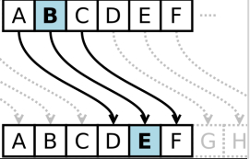
凯撒密码
有记录的最古老的密码之一，用该字母后面的第三个字母替换该字母
它在各种在线论坛中被广泛使用。据了解，这并不提供任何加密安全性，而且它仅用于确保文本是不可理解的，除非有人有意识地选择解密它。
JHQQR

Slide 8
移位密码
移位密码输出数字k作为密钥，再将字母按k位旋转。
将字母也映射为数字0-25，那么对于任意一个字母，其密文结果是[(m+k) mod N],解密结果是[(c-k) mod N]。
但是这个密码方案也只要只要遍历就可以解决。
这就给我们带来了一个微不足道但却很重要的原则，称为“足够密钥空间原则”:任何安全的加密方案都必须有一个密钥空间，不容易受到穷尽搜索的攻击。

Slide 9

单字母密码
将每个明文字符映射为不同的密文字符，但每种情况下的映射都由相同的移位给出(其值由密钥决定)。为了支持解密，映射必须是一对一的。因此，密钥空间由字母表的所有排列组合而成，这意味着引入的密钥空间的大小大概是2^88。
即使使用当今最强大的计算机，对这个密码的密钥空间进行蛮力攻击所花费的时间也远远超过生命周期。然而，这并不一定意味着密码是安全的。事实上，即使这个方案有很大的密钥空间，它也很容易被破坏。

Slide 10
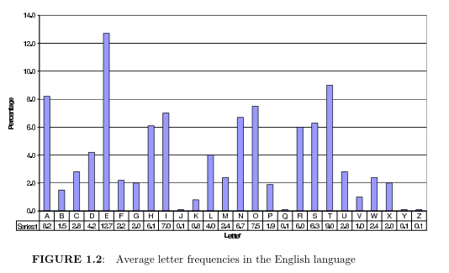
针对单字母密码的攻击
通过字母频率进行破解，除非密文很长，否则一些猜测很可能是错误的。然而,即使很短的暗文,猜测是足以使相对快速解密，大的密钥空间也远远不够。

Slide 11

多字母密码
使用同样密钥的字母采用相同的加密算法，密钥是一个足够长的单词，破解这个密码似乎是一项艰巨的任务。
密钥长度被称为周期t，对于每个周期t上的字母，应用的应该是同一个密码方案，然后再用字母频率法破解，但是如何获取密钥长度t却是大难题。事实上，它被许多人认为是一种牢不可破的密码，尽管它是在16世纪发明的，但对该方案的系统攻击是在数百年后才设计出来的。

Slide 12
Kasiski 方法
由于英语中经常出现的某些二元模型 或三元模型。如果它在相同的相对位置出现两次，那么它将被映射到相同的密文字符。在一个足够长的文本中，它可能被映射到每一种可能性多次。这种多次出现之间的距离(除了一些巧合的)应该是周期长度的倍数。因此，重复序列之间所有距离的最大公约数就可以推算出周期长度t。计算出周期长度后，再使用字母频率计算方法。

Slide 13
现代密码学的三个主要原则
解决任何密码问题的第一步是制定严格而精确的安全定义。
当一个密码构造的安全性依赖于一个未经证实的假设时，这个假设必须被精确地陈述。并且假设应该尽可能小。
密码构造应附有严格的安全证明，事实上，经验表明，密码学和计算机安全中的直觉是灾难性的。

Slide 14
谢谢大家

